Slide 1
Mise en ligne d’une plateforme internet dédiée à la pratique des Médecins Correspondants du Samu
Marie Cottarel-Schussler (2), Bernard Audema (1), Béatrice Mithieux (3), Jean-François Fage (4), Christine Chevallier-Brilloit (5), Yoann Martin (6),
Jean-Michel Subtil (7), Marie Lassaigne (8)
Centre Médical d’Avoriaz – réseau MCS Alpes du Nord
Réseau MCS Auvergne Rhône-Alpes
Réseau MCS Auvergne Rhône-Alpes
Centre Médical d’Allemond – réseau MCS Alpes du Nord
Centre Hospitalier Universitaire de Grenoble
Centre Médical de Pontgibaud – réseau MCS Auvergne
Cabinet médical du Cheylard - réseau MCS Drôme Ardèche
Agence Régionale de Santé Auvergne- Rhône-Alpes

Slide 2
DÉCLARATION DE LIENS D’INTÉRÊTS
Aucun conflit d’intérêt

Slide 3
Qu’est ce
Qu’est ce que le dispositif MCS AURA ?
Un réseau de médecin généraliste volontaire dans la filière de
l’Aide Médicale Urgente en Auvergne - Rhône-Alpes
Dans une dynamique d’harmonisation des pratiques :
Homogénéisation de la formation,
Uniformisation de la dotation en produits de santé et de l’équipement biomédical,
Harmonisation du processus de validation des candidatures MCS

Slide 4
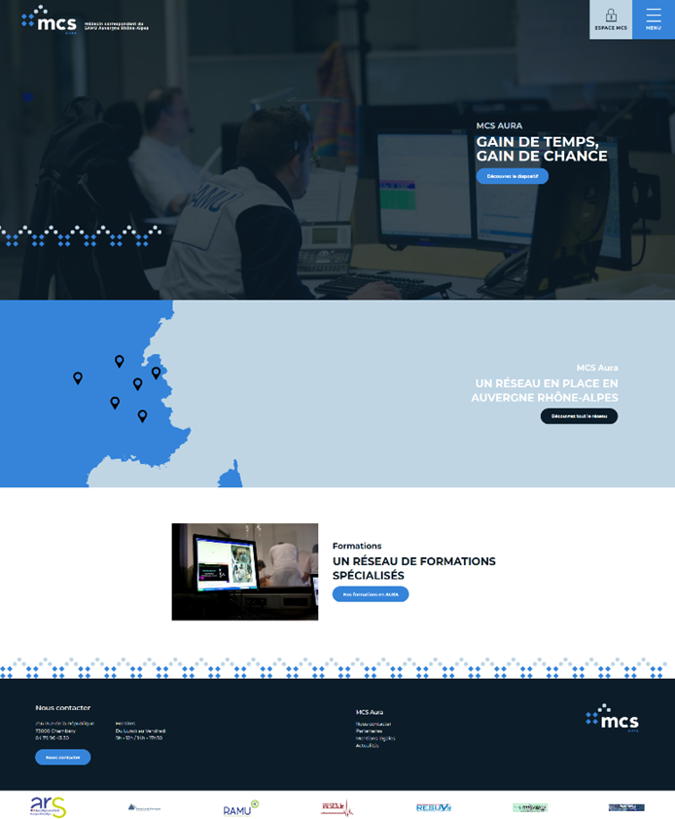
Qu’est ce
La solution à la coordination des actions et des procédures MCS ?
Plateforme internet régionale dédiée et sécurisée pour le médecin
MCS-AURA : Outil commun d’aide à la pratique

Slide 5
Qu’est ce
Matériel et méthodes
Identification des priorités et des besoins
Définition de la stratégie à adopter
Phase Test & Go
Evaluation de la faisabilité projet
Mise en conformité des obligations légales (CNIL)
Réflexion sur l’ergonomie du site
Vigilance : impératifs techniques et exigences sémantiques

Slide 6
Qu’est ce
Résultats (1)
Mise en ligne : janvier 2019
Un espace grand public pour la promotion du dispositif

Slide 7
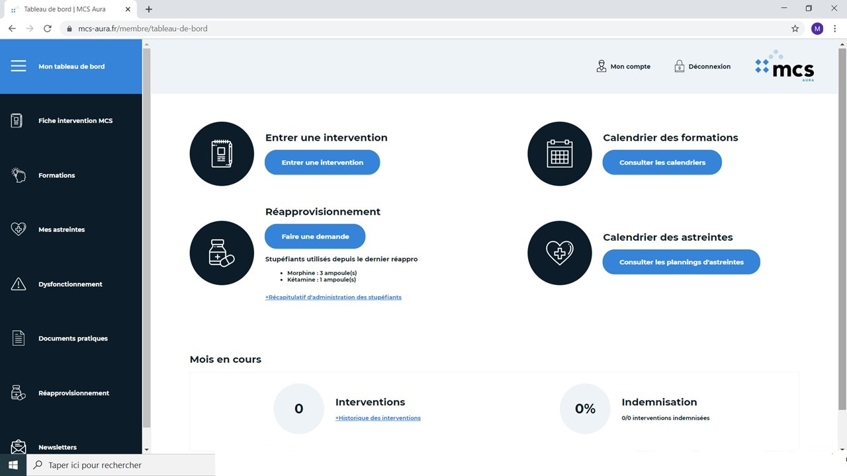
Qu’est ce
Résultats (2)
Un espace praticiens
Outil facilitateur, sécurisé, pour toutes les démarches MCS

Slide 8
Qu’est ce
Résultats (3)
Un tableau de bord pour 285 MCS (121 cabinets)
Logiciel de recueil des interventions MCS
Rédaction des plannings d’astreintes
Réapprovisionnement des produits de santé, fiche de traçabilité des médicaments stupéfiants
Inscriptions aux formations obligatoires et complémentaires

Slide 9
Qu’est ce
Résultats (4)
Au 15/12/2019 les 285 MCS ont eu un accès à un ou plusieurs modules de ce site.
396 plannings d’astreinte (d’avril à décembre 2019)
297 inscriptions aux formations obligatoires et 64 aux formations complémentaires.
2 973 interventions enregistrées sur le registre
20 cabinets ont utilisé le module de ré approvisionnement de la dotation
mis en ligne le 01/12/19.

Slide 10
Qu’est ce
Conclusion
Bonne appropriation de l’outil informatique
Des améliorations pour une meilleure utilisation
Meilleure visibilité pour les partenaires SAMU/C15 | Gestion des formalités administratives de liquidations de forfaits MCS | Rappel d’apprentissage en distanciel
Ouverture portail Samu | Automatisation de l’édition des demandes de règlement | Vidéos tutoriels gestes techniques

